Slide 1
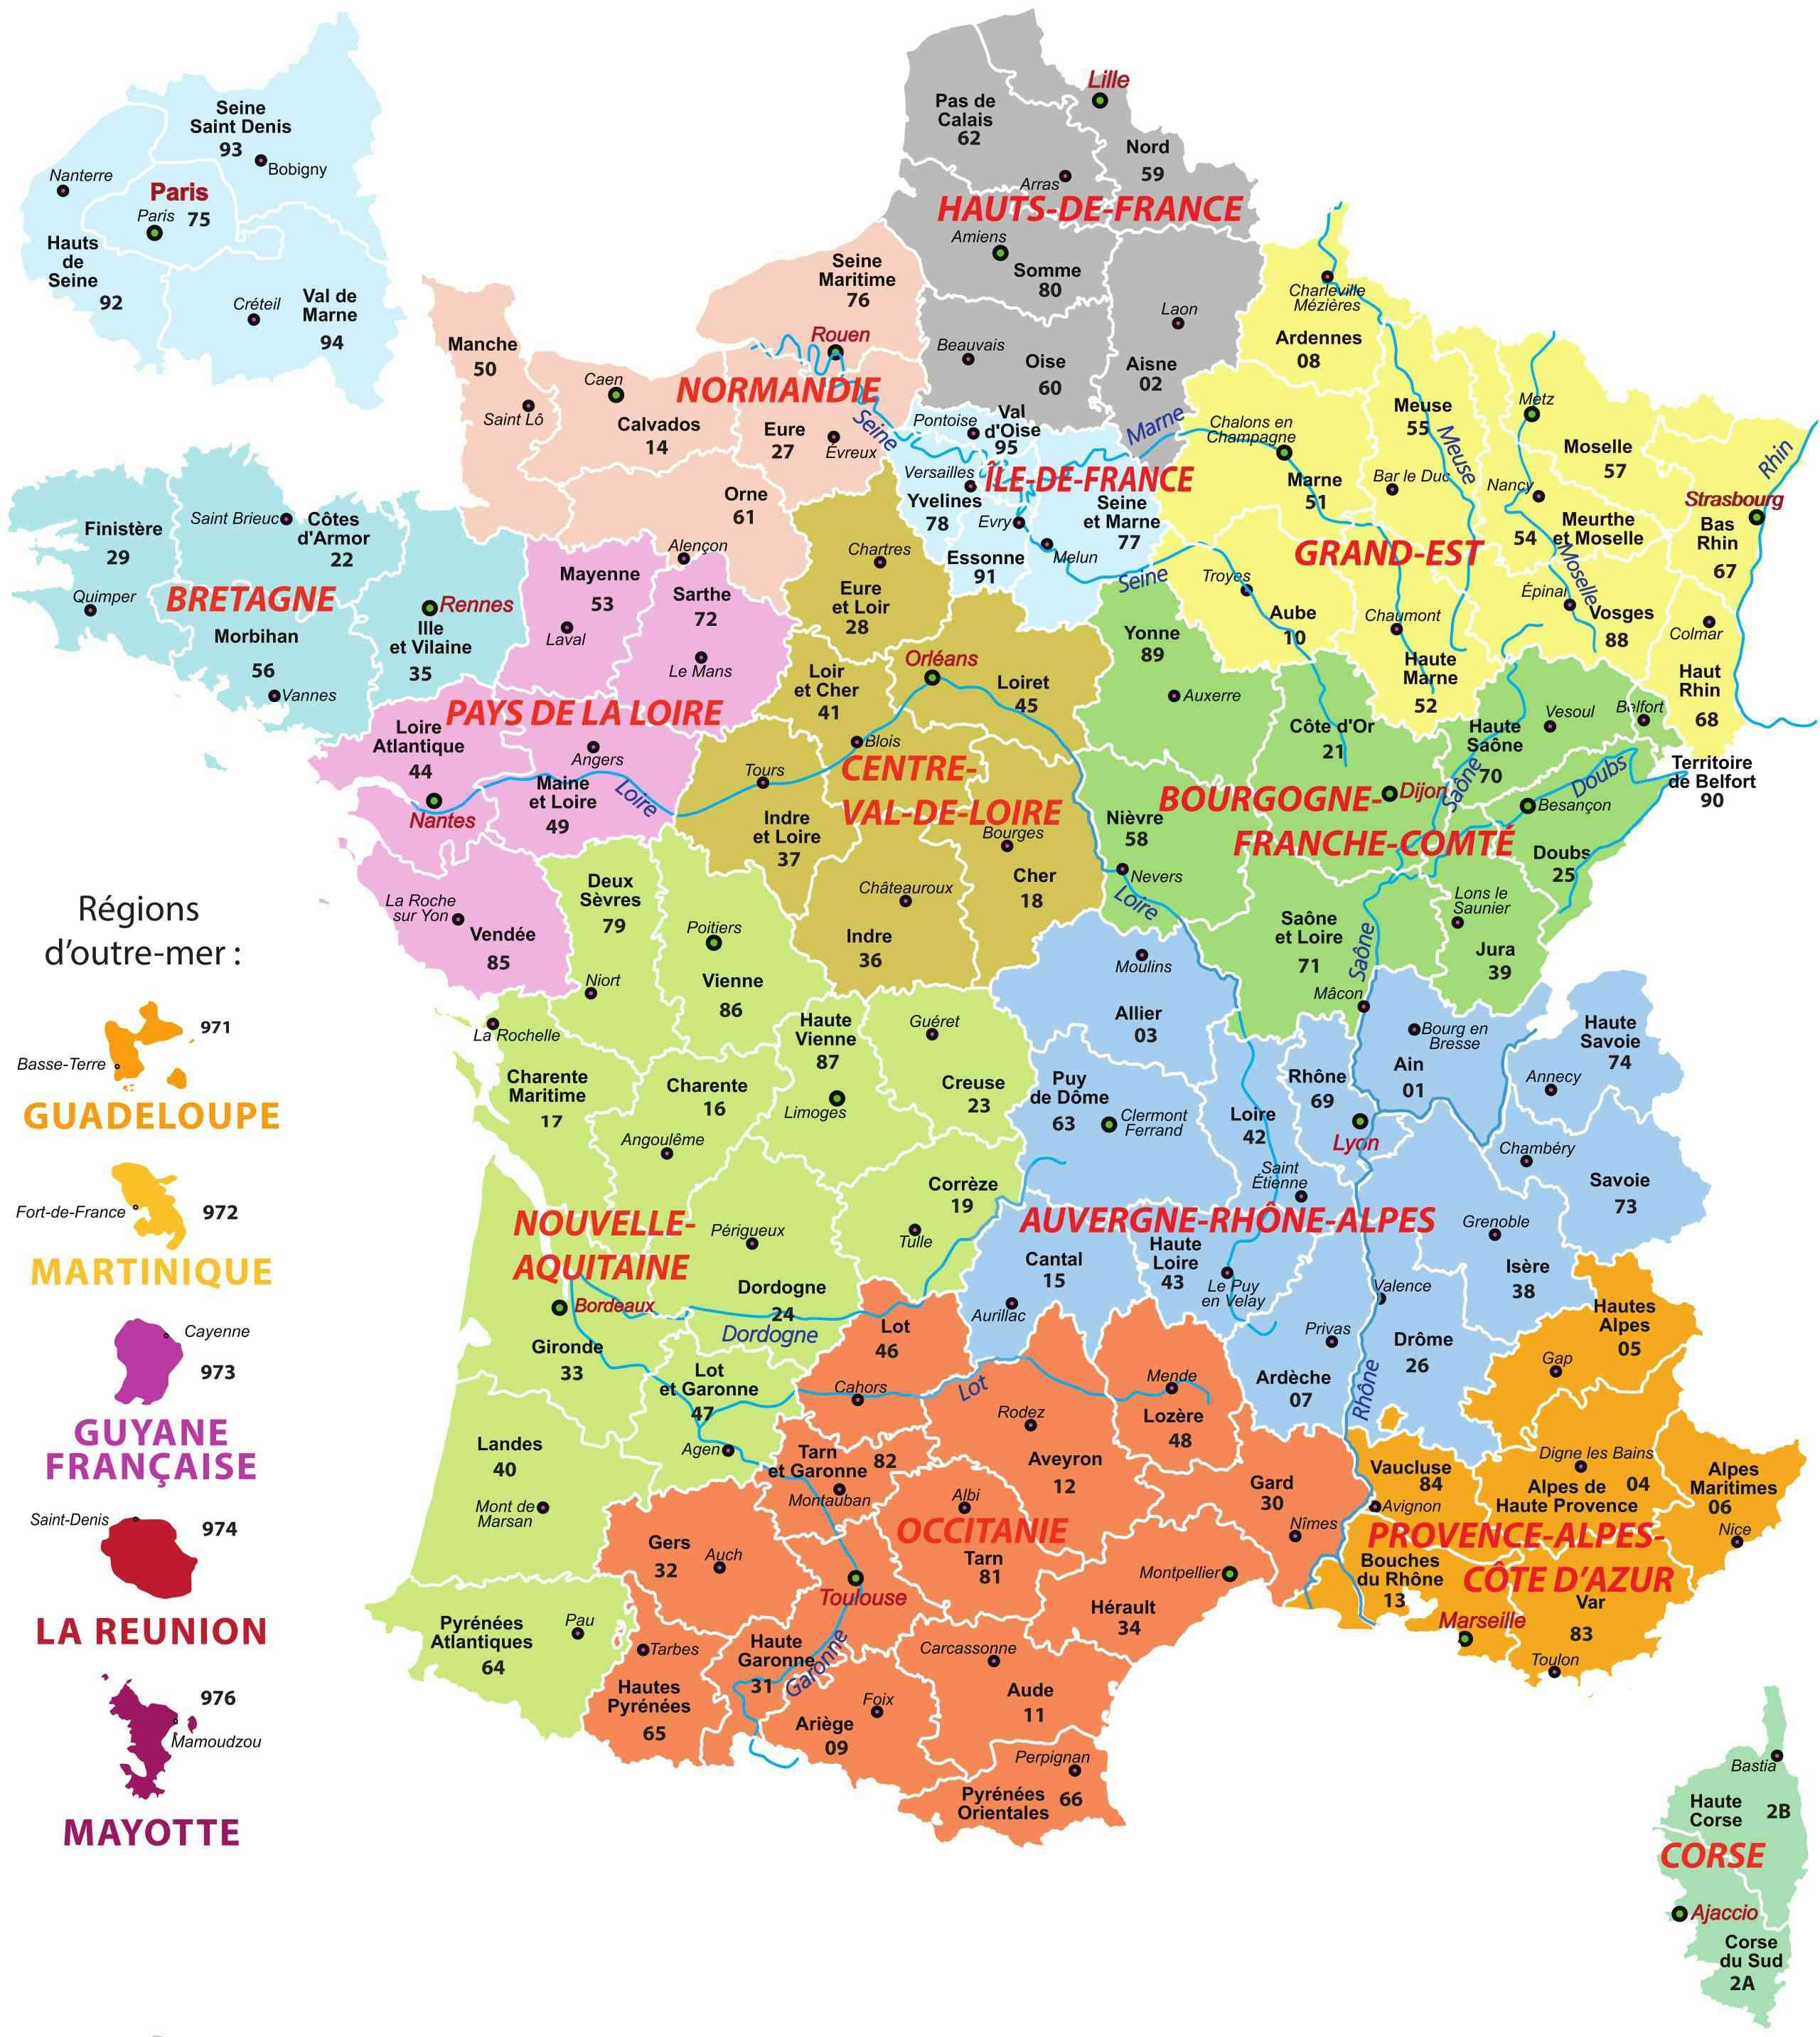
REFERENTS RÉGIONAUX: Mise en place

Slide 2
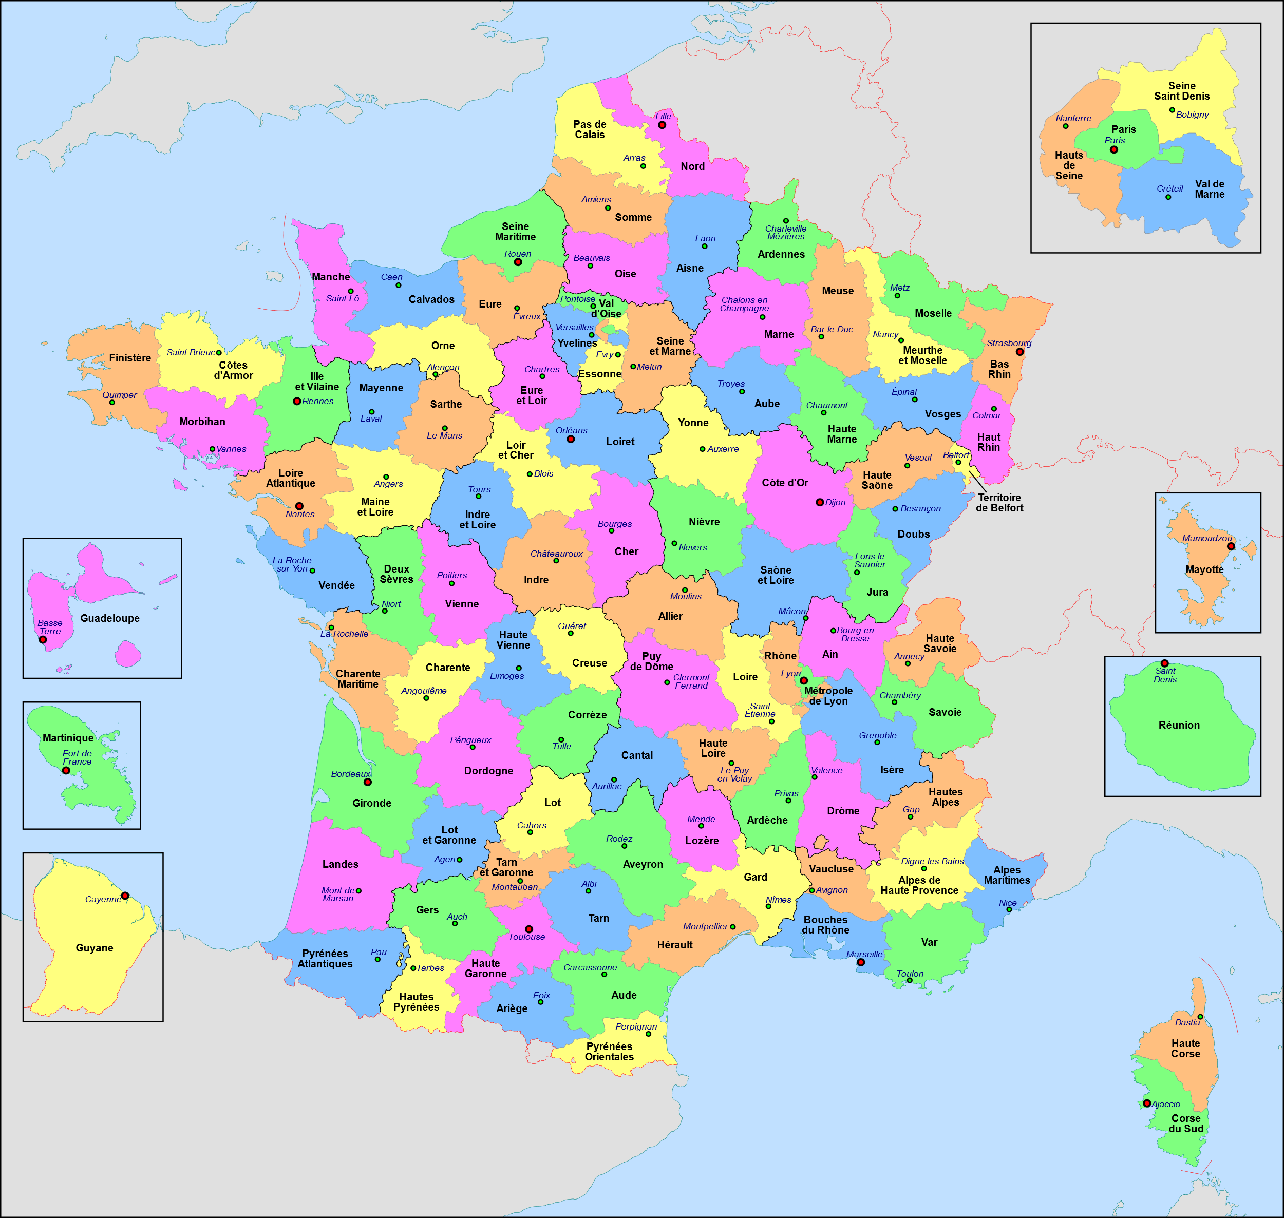
DÉPARTEMENTS REPRÉSENTÉS
DÉPARTEMENTS NON REPRÉSENTÉS

Slide 3
RÉGION HAUTS DE FRANCE
AISNE
NORD
OISE
PAS DE CALAIS
SOMME

Slide 4
RÉGION GRAND EST
BAS-RHIN
HAUT-RHIN
VOSGES

Slide 5
RÉGION BOURGOGNE FRANCHE-COMTÉ
DOUBS
COTE-D’OR
HAUTE-SAÔNE
JURA

Slide 6
RÉGION PAYS DE LA LOIRE
LOIRE ATLANTIQUE
MAINE ET LOIRE
VENDÉE

Slide 7
RÉGION NOUVELLE-AQUITAINE
CREUSE
CHARENTE
CHARENTE-MARITIME
GIRONDE
HAUTE-VIENNE
LANDES
LOT-ET-GARONNE
PYRÉNÉES-ATLANTIQUE

Slide 8
RÉGION AUVERGNE-RHÔNE-ALPES
ARDECHE
CANTAL
DRÔME
HAUTE-LOIRE
LOIRE
PUY-DE-DÔME

Slide 9
RÉGION OCCITANIE
AVEYRON
GARD
HAUTES-PYRÉNÉES
LOT
LOZERE

Slide 10
RÉGION PROVENCE-ALPES-CÔTE D’AZUR
ALPES-DE-HAUTE
PROVENCE
BOUCHES-DU-RHÔNE
HAUTES-ALPES
VAUCLUSE

